Slide 1
TRƯỜNG TIỂU HỌC SỐ 2 NHƠN BÌNH
CHÀO MỪNG QUÝ THẦY CÔ GIÁO
VỀ DỰ MINH HỌA CHUYÊN ĐỀ MÔN TOÁN –KHỐI 3
Bài 34: Thực hành và trải nghiệm với các đơn vị đo
mi-li-mét, gam, mi-li-lít, độ C (Tiết 1)
GV thực hiện: Lê Thị Bình

Slide 2
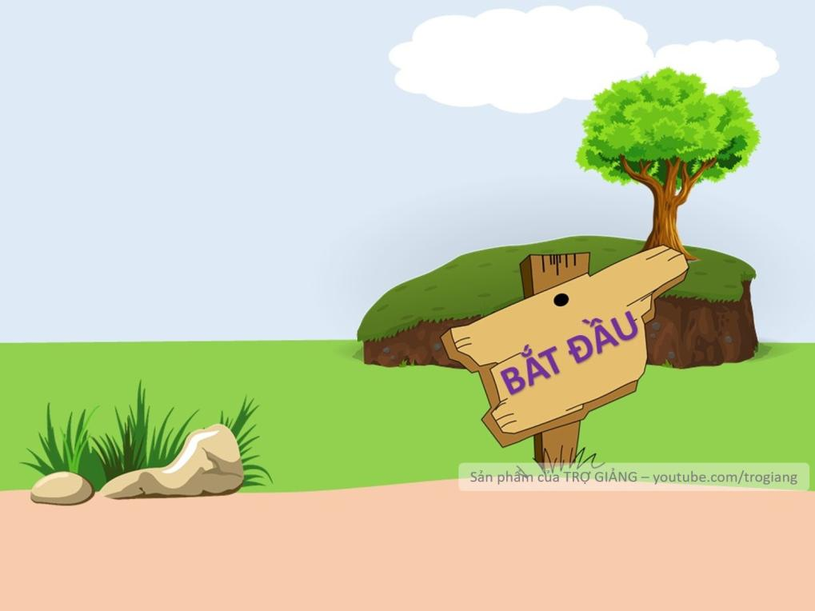
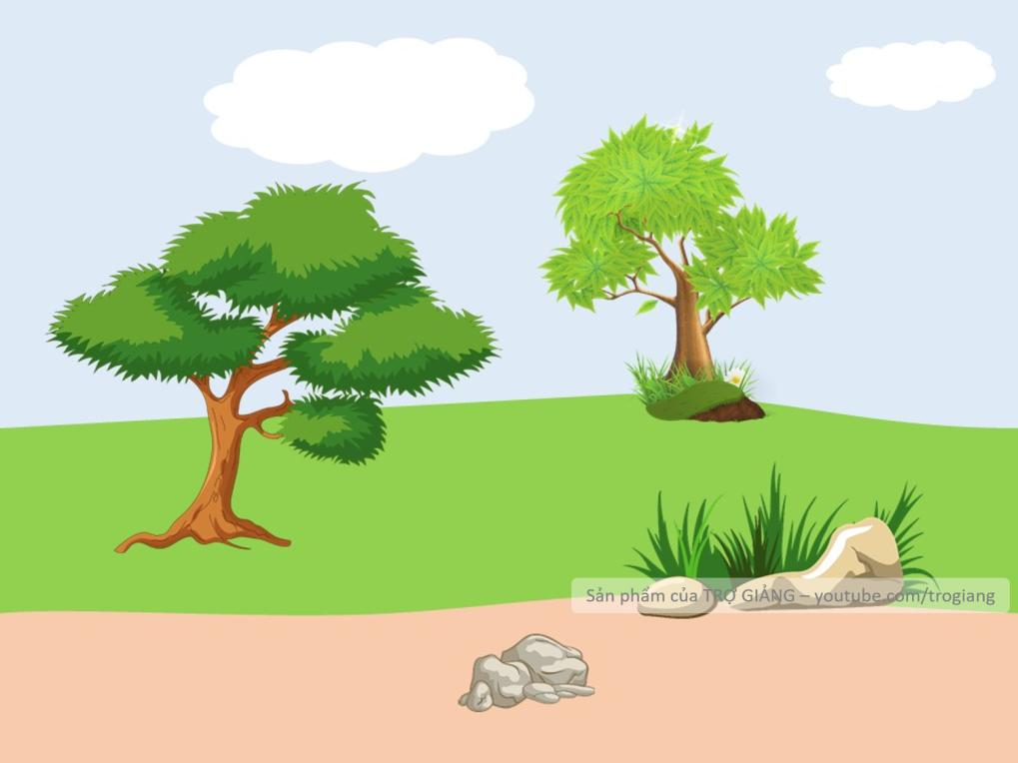
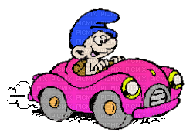
VƯỢT CHƯỚNG
NGẠI VẬT

Slide 3
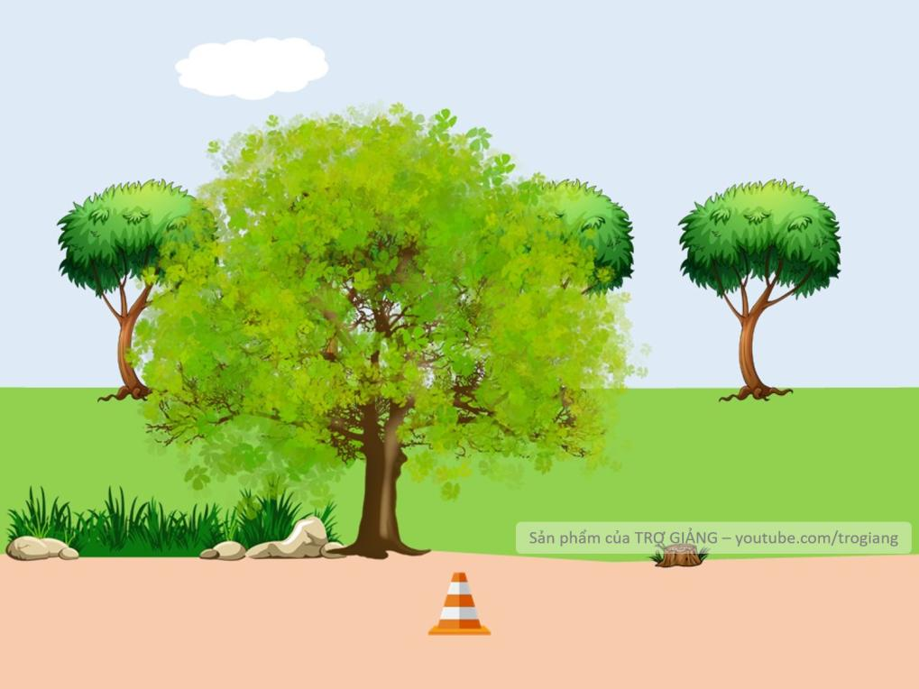
Câu 1: Nhiệt độ của cơ thể người khỏe mạnh là bao nhiêu độ C?
A. 36 B. 37 C.38
B.37
Không trả lời được thì mình giúp cho để qua vòng nhé!
37 độ C

Slide 4
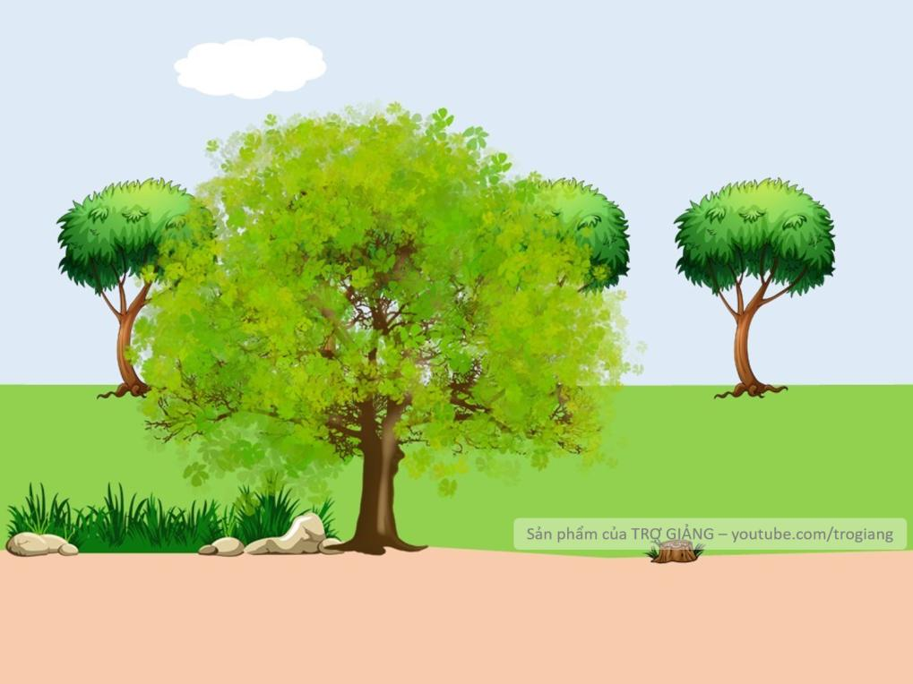
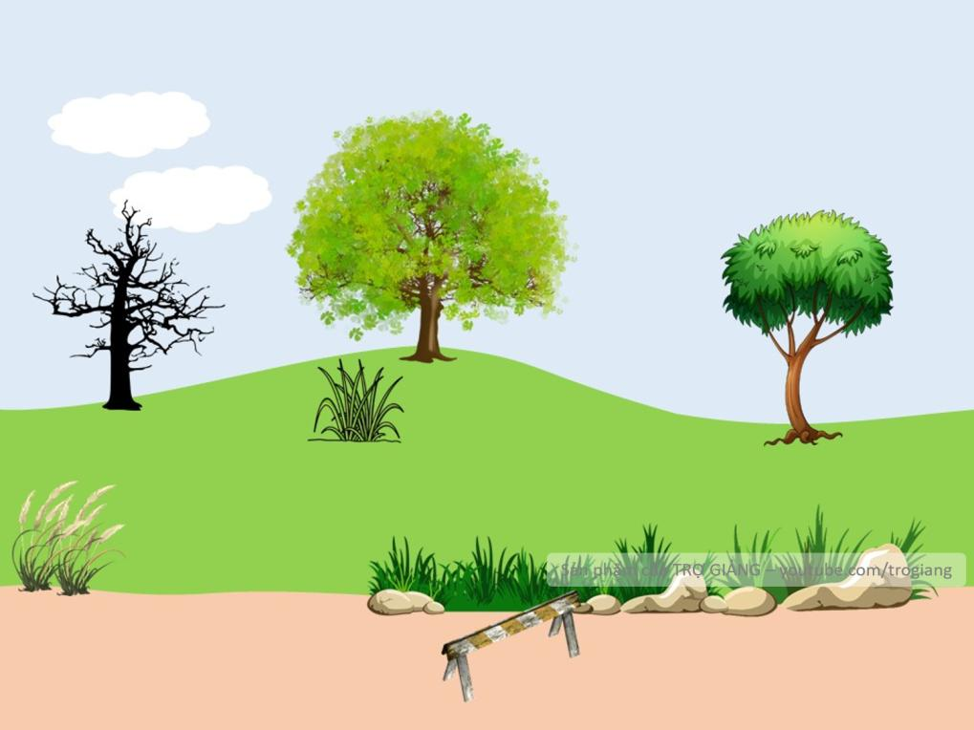
Câu 2: Mi-li-mét được viết tắt là?
A.m B.ml C.mm
C.mm
Không trả lời được thì mình giúp cho để qua vòng nhé!
C..mm

Slide 5
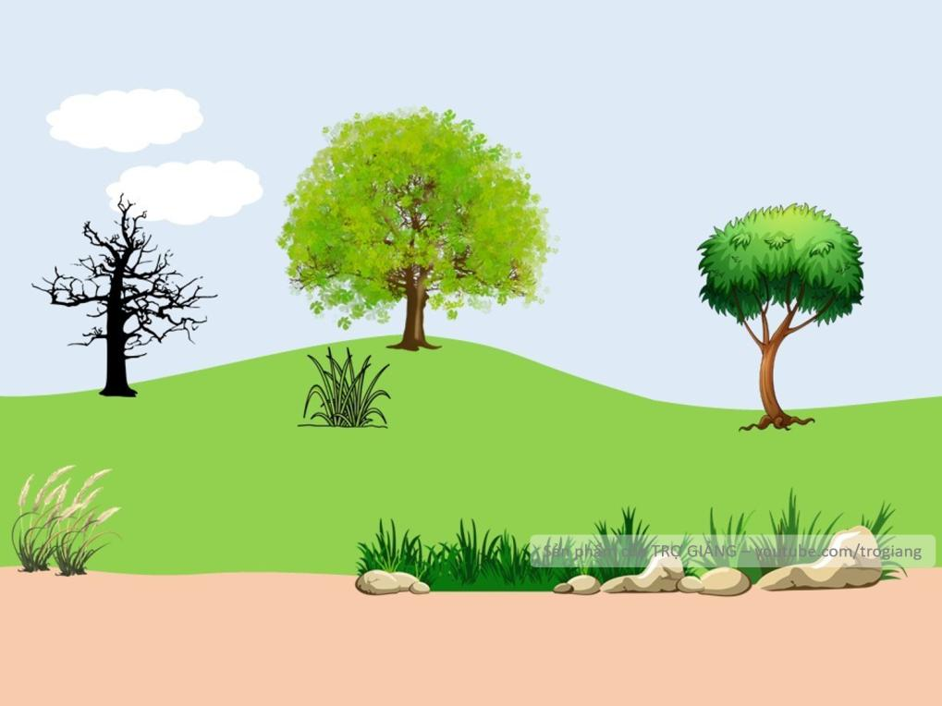
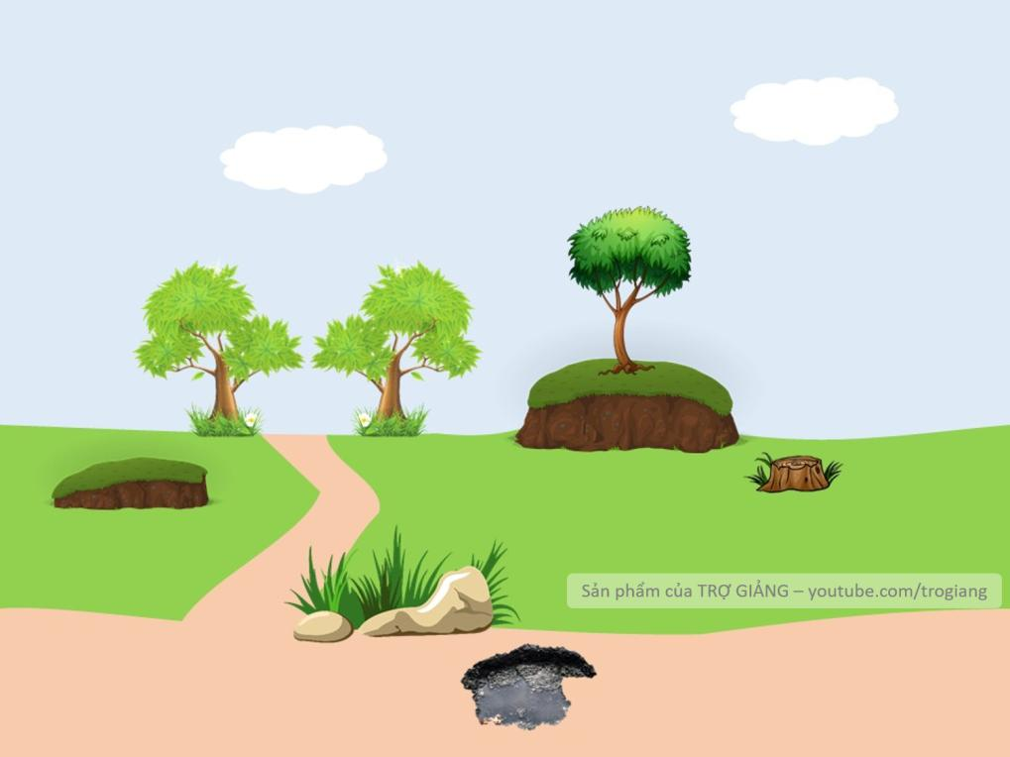
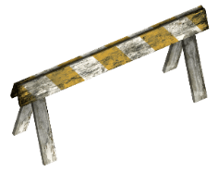
Câu 3: 1kg=..?..g
A.10g B.100g C.1000g
C.1000g
Không trả lời được thì mình giúp cho để qua vòng nhé!
C.1000g

Slide 6
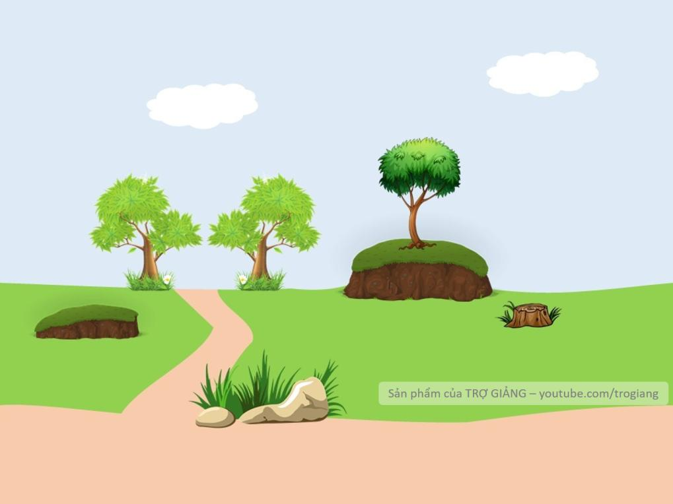
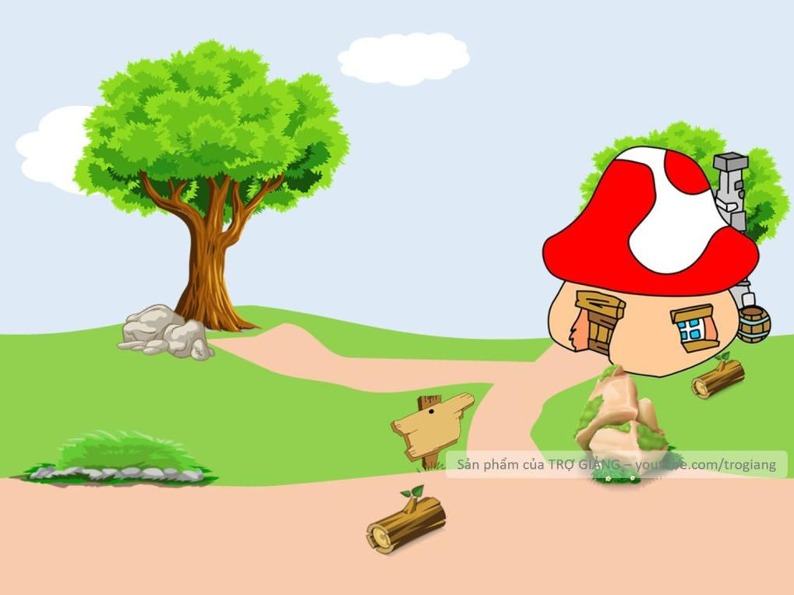
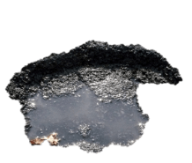
Câu 4: Mi-li-lít là đơn vị đo?
A. Khối lượng B. Dung tích C. Độ dài
B. Dung tích
Không trả lời được thì mình giúp cho để qua vòng nhé!
B. Dung tích

Slide 7
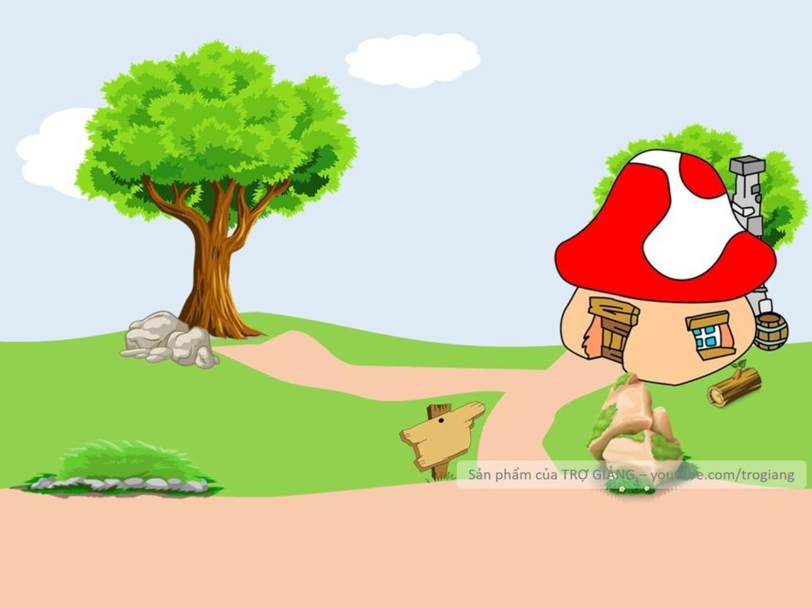
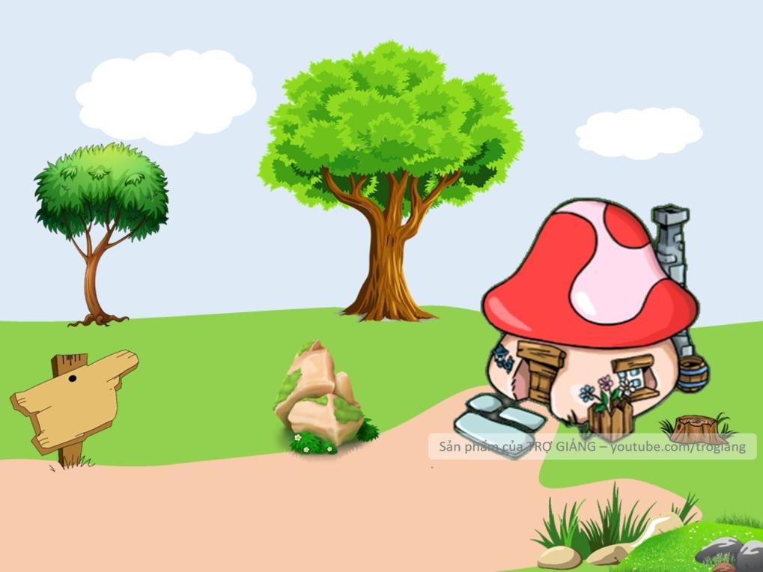
CHÀO MỪNG TÍ XÌ TRUM VỀ NHÀ
Không trả lời được thì mình giúp cho để qua vòng nhé!
Đáp án số 5

Slide 8
Thứ Sáu, ngày 13 tháng 12 năm 2024
1
Toán
Bài 34: Thực hành và trải nghiệm với các đơn vị đo
mi-li-mét, gam, mi-li-lít, độ C (Tiết 1)
Số?
Đo độ dài các đồ vật theo đơn vị mi-li-mét.
Đồng xu
Kẹp giấy
Cục tẩy bút chì

Slide 9
Thứ Sáu, ngày 13 tháng 12 năm 2024
Toán
Bài 34: Thực hành và trải nghiệm với các đơn vị đo
mi-li-mét, gam, mi-li-lít, độ C (Tiết 1)
Thảo luận nhóm 1 phút
1. Lựa chọn dụng cụ đo nào thích hợp nhất?
2. Nêu cách đo độ dài một vật ?

Slide 10
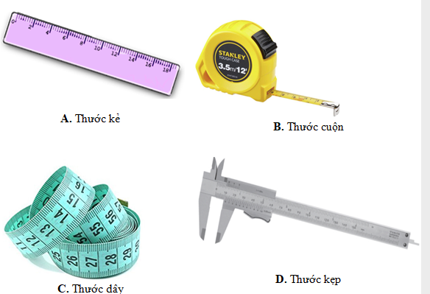
Thứ Sáu, ngày 13 tháng 12 năm 2024
Toán
Bài 34: Thực hành và trải nghiệm với các đơn vị đo
mi-li-mét, gam, mi-li-lít, độ C (Tiết 1)

Slide 11
Thứ Sáu, ngày 13 tháng 12 năm 2024
Toán
Bài 34: Thực hành và trải nghiệm với các đơn vị đo
mi-li-mét, gam, mi-li-lít, độ C (Tiết 1)

Slide 12
Thứ Sáu, ngày 13 tháng 12 năm 2024
Toán
Bài 34: Thực hành và trải nghiệm với các đơn vị đo
mi-li-mét, gam, mi-li-lít, độ C (Tiết 1)
CÁCH ĐO ĐỘ DÀI MỘT VẬT
Bước1: Ước lượng độ dài vật cần đo để sử dụng thước đo có giới hạn và độ chia nhỏ nhất phù hợp.
Bước2: Đặt thước đúng quy cách: Đặt thước dọc theo chiều dài vật cần đo. Một đầu của đồ vật trùng với vạch số 0 của thước.
Bước3: Đọc và ghi kết quả đo theo vạch chia gần nhất với đầu kia của đồ vật.

Slide 13
Thứ Sáu, ngày 13 tháng 12 năm 2024
1
Toán
Bài 34: Thực hành và trải nghiệm với các đơn vị đo
mi-li-mét, gam, mi-li-lít, độ C (Tiết 1)
Số?
Đo độ dài các đồ vật theo đơn vị mi-li-mét.
19 mm

Slide 14
Thứ Sáu, ngày 13 tháng 12 năm 2024
1
Toán
Bài 34: Thực hành và trải nghiệm với các đơn vị đo
mi-li-mét, gam, mi-li-lít, độ C (Tiết 1)
Số?
Đo độ dài các đồ vật theo đơn vị mi-li-mét.
Thực hành đo 2 phút
19 mm
45 mm
30 mm
?
?

Slide 15
Thứ Sáu, ngày 13 tháng 12 năm 2024
1
Toán
Bài 34: Thực hành và trải nghiệm với các đơn vị đo
mi-li-mét, gam, mi-li-lít, độ C (Tiết 1)
Số?
Đo độ dài các đồ vật theo đơn vị mi-li-mét.
19 mm
45 mm
30 mm
?
?

Slide 16
Thứ Sáu, ngày 13 tháng 12 năm 2024
2
Toán
Bài 34: Thực hành và trải nghiệm với các đơn vị đo
mi-li-mét, gam, mi-li-lít, độ C (Tiết 1)
Chọn số đo phù hợp với mỗi đồ vật trong thực tế.
20 kg
400 g
3 kg
20 g
40 g
3 g
Quả bí đao
1 kg = 1000g

Slide 17
Thứ Sáu, ngày 13 tháng 12 năm 2024
Toán
Bài 34: Thực hành và trải nghiệm với các đơn vị đo
mi-li-mét, gam, mi-li-lít, độ C (Tiết 1)
2
Chọn số đo phù hợp với mỗi đồ vật trong thực tế.
20 kg
400 g
3 kg
20 g
40 g
3 g
Quả bí đao

Slide 18
Thứ Sáu, ngày 13 tháng 12 năm 2024
Toán
Bài 34: Thực hành và trải nghiệm với các đơn vị đo
mi-li-mét, gam, mi-li-lít, độ C (Tiết 1)
3
Em hãy giúp bạn Mai chọn quả cân thích hợp để cân được đúng 1 kg gạo từ một thúng gạo.

Slide 19
Thứ Sáu, ngày 13 tháng 12 năm 2024
Toán
Bài 34: Thực hành và trải nghiệm với các đơn vị đo
mi-li-mét, gam, mi-li-lít, độ C (Tiết 1)
3
Em hãy giúp bạn Mai chọn quả cân thích hợp để cân được đúng 1 kg gạo từ một thúng gạo.
1 000 g = 1 kg

Slide 20
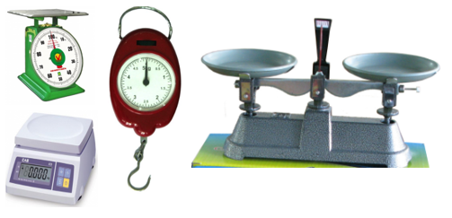
Thứ Sáu, ngày 13 tháng 12 năm 2024
Toán
Bài 34: Thực hành và trải nghiệm với các đơn vị đo
mi-li-mét, gam, mi-li-lít, độ C (Tiết 1)

Slide 21
Thứ Sáu, ngày 13 tháng 12 năm 2024
Toán
Bài 34: Thực hành và trải nghiệm với các đơn vị đo
mi-li-mét, gam, mi-li-lít, độ C (Tiết 1)
4
Sử dụng nhiệt kế, em hãy đo nhiệt độ không khí vào một số ngày trong tuần rồi ghi lại theo bảng.

Slide 22
THỨ HAI
THỨ BA
THỨ TƯ
Thành phố Quy Nhơn, tỉnh Bình Định
28⁰
27⁰
26⁰
25⁰
23⁰
24⁰

Slide 23
Về nhà Thực hành đo:
+ Chiều dài hộp bút; chiều dài, chiều rộng cái bàn học
+ Đo cân nặng của em
- Chuẩn bị nội dung bài hôm sau.

